Slide 1


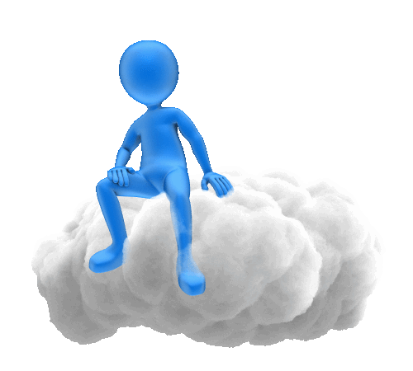

Slide 2
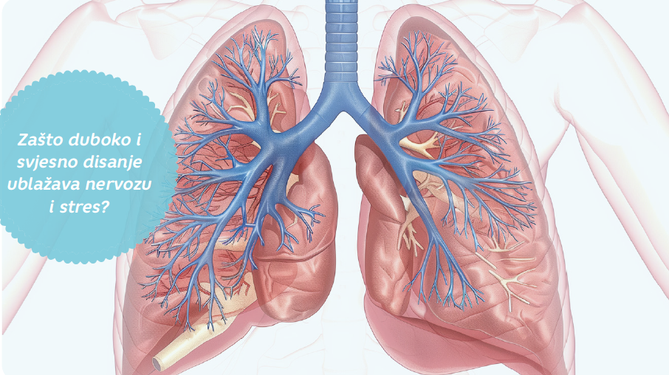

Slide 3

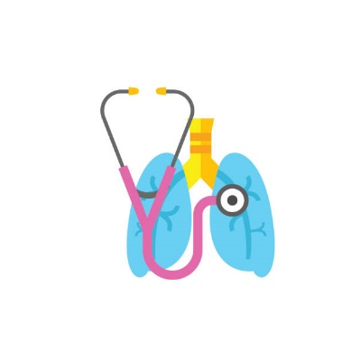
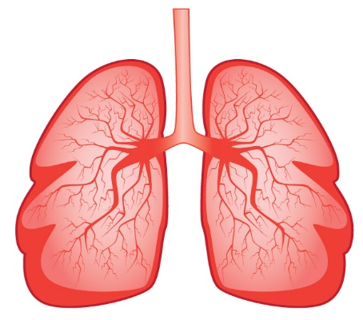

1.4. DISANJE U SLUŽBI ZDRAVLJA
DIŠNI SUSTAV – POVEZANOST GRAĐE I ULOGE
DISANJE
izmjena plinova
Kako fizička aktivnost utječe na intenzitet disanja?
RB, str. 29.
ugljik dioksid
kisik
razgradnja hranjivih tvari i oslobađanje
energije
S kojim je još sustavima organa povezan dišni sustav kako bi uspješno obavljao svoju funkciju?

Slide 4
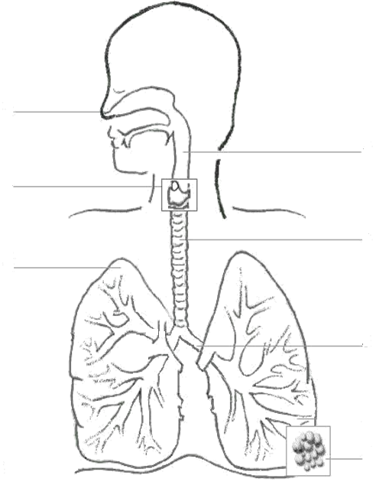
1.4. DISANJE U SLUŽBI ZDRAVLJA
Zadatak: individualni rad
Precrtaj shematski prikaz dišnih organa u bilježnicu, a tijekom predavanja brojevima 1 - 8 pridruži nazive i uloge organa.
2
3
5
6
8
1
4
7

Slide 5
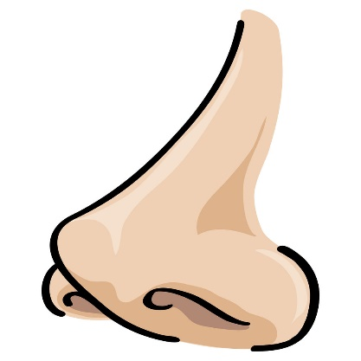
1.4. DISANJE U SLUŽBI ZDRAVLJA
ORGANI DIŠNOG SUSTAVA ČOVJEKA
nosna šupljina
NOS
zrak ulazi u tijelo
sluznica vlaži zagrijava udahnuti zrak
trepetljike zadržavaju čestice prašine i mikroorganizme
nos
ždrijelo
grkljan
dušnik
ŽDRIJELO
nastavlja se na usnu i nosnu šupljinu
dio dišnog i probavnog sustava
provodi hranu (dio probavnog sustava)
provodi zrak do grkljana (dio dišnog sustava)
dušnice
pluća

Slide 6
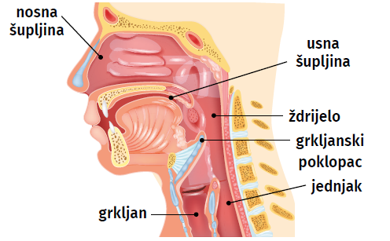
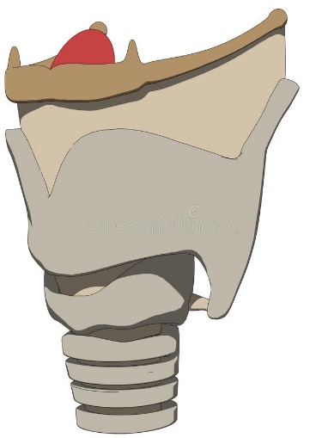
1.4. DISANJE U SLUŽBI ZDRAVLJA
ORGANI DIŠNOG SUSTAVA ČOVJEKA
GRKLJAN
povezuje ždrijelo i dušnik
na početku je grkljanski poklopac
otvara se prilikom DISANJA
omogućava prolazak zraka
prema dušniku
zatvara se prilikom GUTANJA
sprječava ulazak hrane u dušnik
i gušenje
Zašto ulazak hrane u dušnik izaziva kašljanje?

Slide 7
1.4. DISANJE U SLUŽBI ZDRAVLJA
ORGANI DIŠNOG SUSTAVA ČOVJEKA
DUŠNICE
nastavljaju se na dušnik
usmjeravaju zrak u plućna krila
stanice na stijenkama imaju trepetljike
DUŠNIK
omogućuje prolazak zraka prema plućima
ojačan hrskavičnim prstenima
stalno otvoren
zrak neprekidno struji
prašina i mikroorganizmi potiskuju se prema ždrijelu i izbacuju iz tijela
stanice na stijenkama imaju dlačice
Koje dvije refleksne reakcije omogućuju čišćenje dišnih puteva od prašine i mikroorganizama?

Slide 8
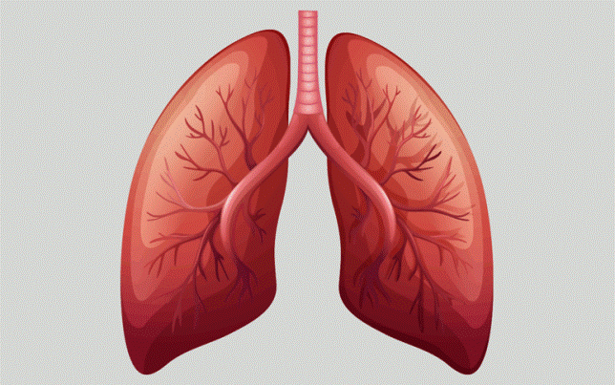
1.4. DISANJE U SLUŽBI ZDRAVLJA
ORGANI DIŠNOG SUSTAVA ČOVJEKA
PLUĆA
smještena u prsnoj šupljini
zaštićena kostima prsnog koša i dvoslojnom membranom (poplućnica i porebrica)
imaju dva plućna krila (desno – tri režnja, lijevo – dva režnja)
građena od plućnih mjehurića
obavijeni mrežom krvnih kapilara
povećavaju površinu pluća u odnosu na volumen

Slide 9
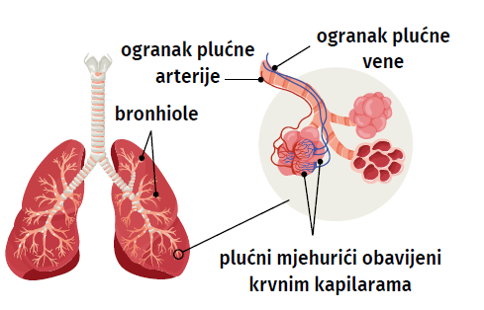
1.4. DISANJE U SLUŽBI ZDRAVLJA
Zbog velikog broja plućnih mjehurića pluća su spužvaste građe.

Slide 10

1.4. DISANJE U SLUŽBI ZDRAVLJA
NOSNA ŠUPLJINA
NOS
(vlaži, zagrijava i pročišćava zrak)
(ulazak zraka)
ŽDRIJELO
(provodi zrak do grkljana)
GRKLJAN
(provodi zrak do dušnika)
DUŠNIK
PLUĆA
(osigurava stalni protok zraka do pluća)
(izmjena plinova kisika
i ugljikova dioksida)
DUŠNICE
(usmjeravaju zrak u plućna krila)
PLUĆNI MJEHURIĆI
(povećavanje površine pluća
– učinkovitija izmjena plinova)

Slide 11
1.4. DISANJE U SLUŽBI ZDRAVLJA
Usporedi obilježja udisaja i izdisaja. Za svako obilježje znakom „+” naznači je li karakteristično za udisaj ili za izdisaj.
OBILJEŽJE | UDISAJ | IZDISAJ
a. ošit se stegne i izravna
b. ošit se opusti i podigne
c. međurebreni mišići potiskuju rebra prema dolje
d. međurebreni mišići potiskuju rebra prema gore i van
e. volumen prsnog koša se poveća
f. tlak zrak u plućima se smanjuje i kisik ulazi u pluća
g. volumen prsnog koša se smanjuje i iz pluća izlazi ugljik dioksid
+
+
+
+
+
+
+

Slide 12
1.4. DISANJE U SLUŽBI ZDRAVLJA
MEHANIZAM DISANJA
Što se događa s brzinom udisaja i izdisaja tijekom
fizičke aktivnosti?
pluća nisu mišićni organ
važna uloga ošita, međurebrenih i trbušnih mišića
zrak obogaćen kisikom
zrak obogaćen ugljikovim dioksidom
UDISAJ
IZDISAJ

Slide 13
1.4. DISANJE U SLUŽBI ZDRAVLJA
PLUĆNO DISANJE→ proces izmjene plinova kisika i ugljikova dioksida između
plućnih mjehurića i krvnih kapilara
udio kisika
veći
manji
difizijom kisik ulazi
plućni mjehurići
krvne kapilare, krv
ugljikov dioksid ulazi
manji
veći
udio ugljikova dioksida

Slide 14
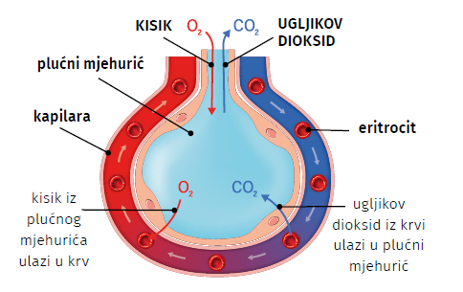
1.4. DISANJE U SLUŽBI ZDRAVLJA
Promatrajući sliku objasni zašto je izmjena plinova preduvjet održavanja homeostaze organizma.

Slide 15

1.4. DISANJE U SLUŽBI ZDRAVLJA
STANIČNO DISANJE→ proces razgradnje hranjivih tvari uz pomoć kisika i
oslobađanje energije
šećer glukoza
toplina
+ kisik
krvotok
KISIK
toplina
energija za rad stanica
ugljikov dioksid
+ voda
U kojem se organelu događa stanično disanje?
Što nastaje procesom staničnog disanja?

Slide 16
PLUĆNO DISANJE – proces izmjene plinova kisika i ugljikova dioksida između
plućnih mjehurića i kapilara
STANIČNO DISANJE – proces oslobađanja energije iz hranjivih tvari uz pomoć
kisika
- odvija se u mitohondrijima
Riješi RB,
str. 29./30. zadatak 2.

Slide 17

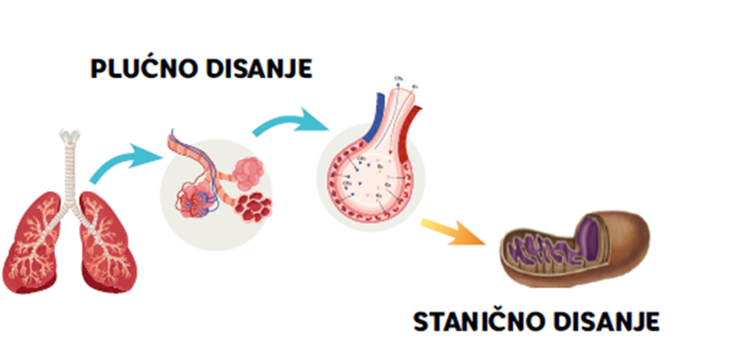
1.4. DISANJE U SLUŽBI ZDRAVLJA
REFLEKSIJA
U nekoliko rečenica objasni povezanost plućnog i staničnog disanja.

Slide 18
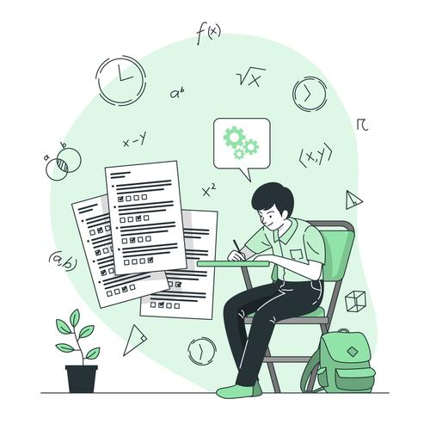
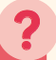
1.4. DISANJE U SLUŽBI ZDRAVLJA
Udžbenik
Znam li odgovoriti? str.49.
(domaća zadaća)

